Slide 1

ПРЕЗЕНТАЦИЯ НА ТЕМУ
«ВОСПИТАНИЕ ЗВУКОВОЙ КУЛЬТУРЫ РЕЧИ У ДЕТЕЙ ВТОРОЙ МЛАДШЕЙ ГРУППЫ

Slide 2

Воспитание звуковой культуры речи включает:
- формирование четкой артикуляции звуков родного языка,
- правильного их произношения,
- ясного и чистого произношения слов и фраз,
- правильного речевого дыхания,
- а также умения использовать достаточную громкость голоса,
- нормальный темп речи и различные интонационные средства выразительности (мелодику, логические паузы, ударения, темп, ритм и тембр речи).

Slide 3
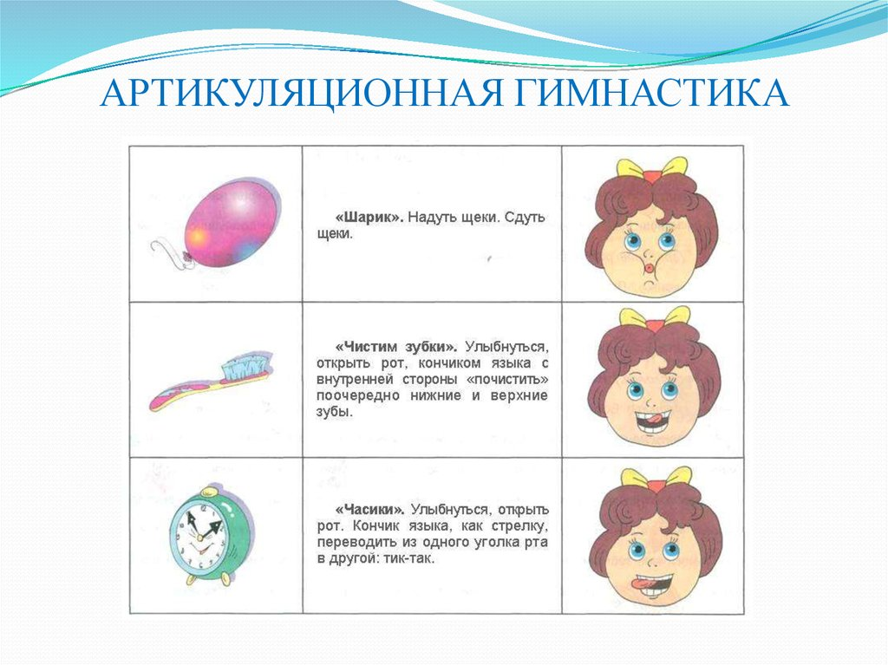
Формирование звукопроизношения осуществляется в 3 этапа:
1-й этап - подготовка артикуляционного аппарата;

Slide 4
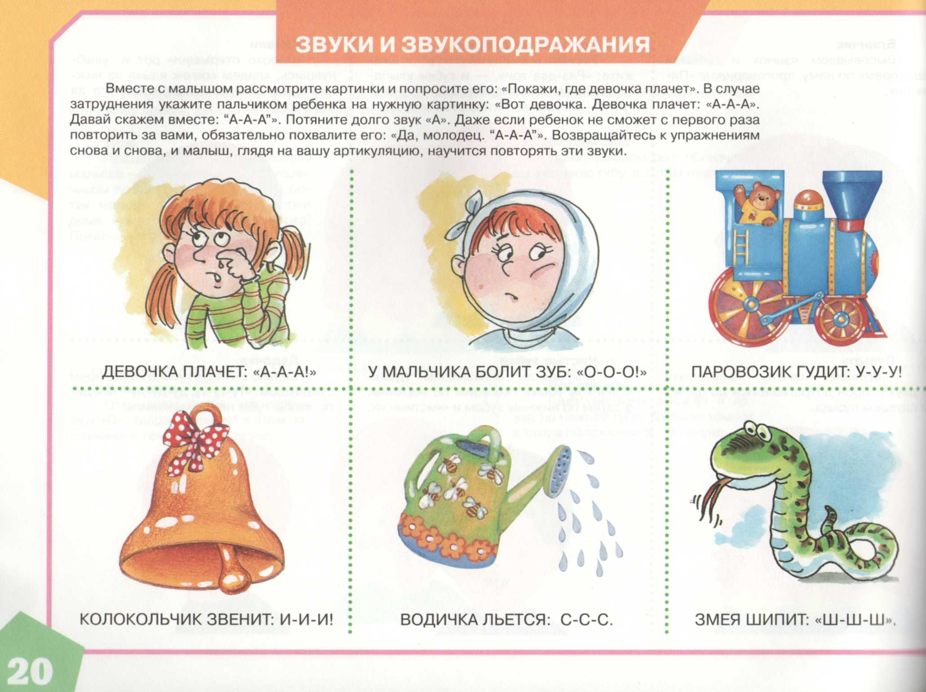
2- этап - уточнение произношения звука;

Slide 5
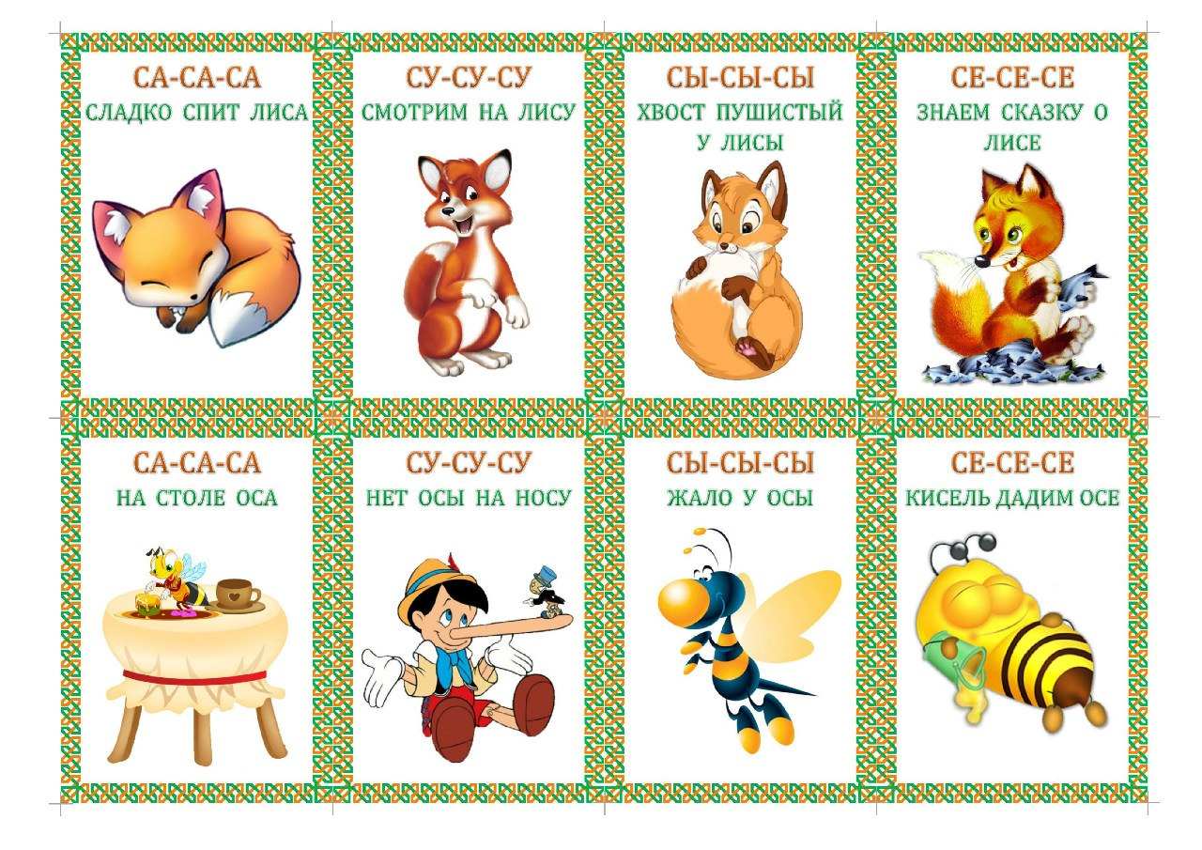
3-й этап - закрепление звука в словах и фразовой речи.

Slide 6

При формировании звукопроизношения почти все гласные (кроме о) и некоторые согласные (в, ф, с, з, л) можно соотнести с каким-то конкретным образом: ааа — лепечет маленький ребенок, ууу — сигналит паровоз, ффф — фыркает еж.
Это значительно облегчает работу по звукопроизношению. Благодаря игровой форме дети охотно повторяет звуки по многу раз.
Например, воспитатель предлагает: «Научимся рычать так же хорошо, как большой медведь (ыыы). А теперь напомним эту песенку малышу-медвежонку, забывшему ее. Давайте все вместе поможем медвежонку позвать маму-медведицу» и т. п.

Slide 7

Рассмотрим приемы, которые используются для формирования звукопроизношения:
1. Сочетание хорового повторения с индивидуальными (3—4 повторения).
Например, воспитатель говорит: «У-у-у — сигналит паровоз. Скажите все, как он сигналит. А теперь послушаем, как сигналит Олин паровоз... Сашин... Наташин...».

Slide 8
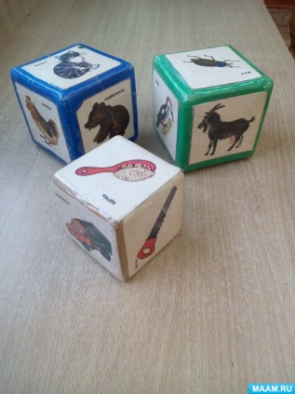
2. Использование «волшебного кубика».
На гранях кубика (размером 10 X 15 см) наклеены картинки: малышка Аленушка, паровоз, пароход, жеребенок и др.
«Вертись, крутись, на бочок ложись!» — приговаривают дети, в то время как педагог переворачивает кубик с грани на грань.
Вниманию детей предлагается одна из картинок, а они хором или по одному произносят соответствующий звук (ввв — самолет, ссс — водопроводный кран, ззз — комар).

Slide 9
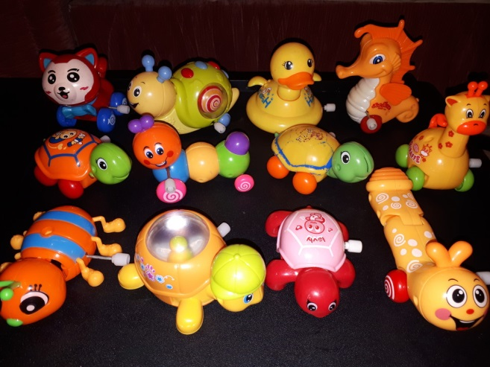
3. Использование дидактических игр типа «Заводные игрушки».
В игре «Заводные игрушки» дети изображают бельчат (самолеты, комаров или др.). Воспитатель «заводит» их «ключиком». «Ц-ц-ц» — произносит белочка. Если малыш молчит, не следует добиваться ответа, можно объяснить детям, что игрушка сломалась.

Slide 10

Следует выделить группу приемов, в которых отработка произношения звука выступает как второстепенная задача, а главным является развитие речевого дыхания, темпа речи, интонационной выразительности.

Slide 11
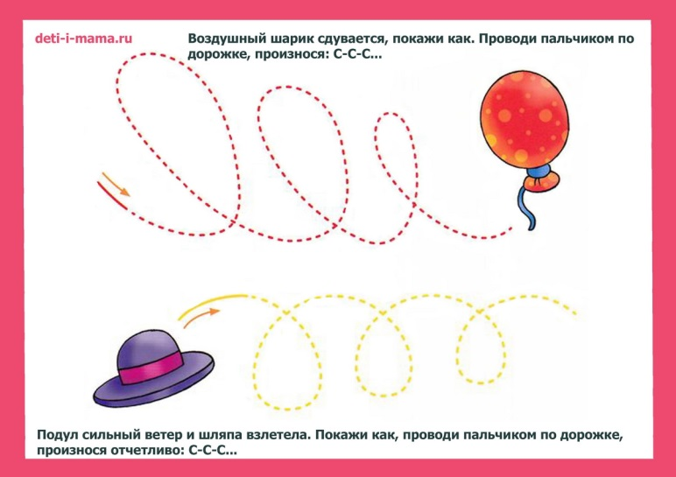
1- прием - исполнение детьми «длинных песенок».
Отрабатывая произношение гласных звуков и некоторых свистящих (с, з), целесообразно предлагать ребенку длительно (в течение 2—3 с) произносить звук на одном выдохе. Можно предложить детям «вести пальцем по звуковой дорожке» (ребенок произносит гласный звук и одновременно проводит пальцем по дорожке).

Slide 12
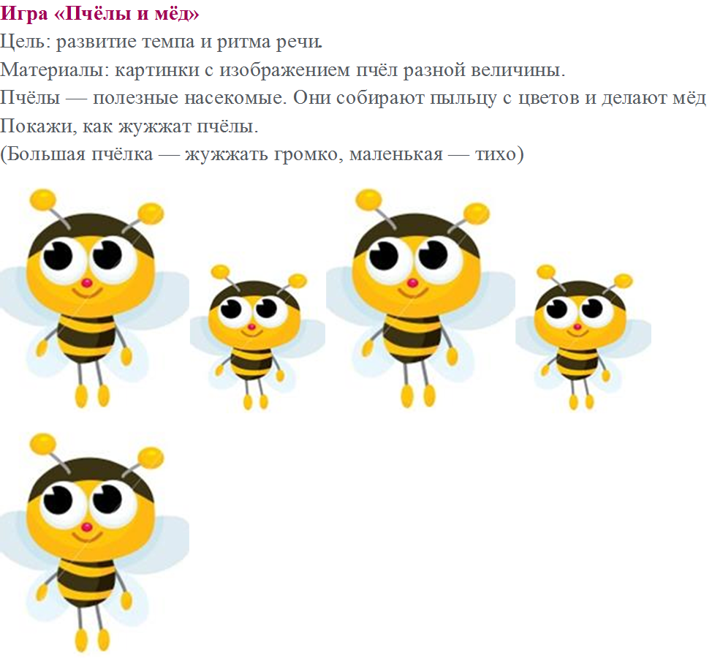
2-й прием - исполнение песенок с различной силой голоса и тональностью

Slide 13

Для закрепления звука в словах и фразовой речи используются специальные приемы:
1-й прием - Проговаривание детьми в игровой ситуации отрывков из программных стихотворений.
Воспитатель напоминает текст, затем 2—3 раза повторяет его с детьми. Например, малыши «пекут оладушки» маленькой Аленушке и приговаривают: «Ой, ладушки-ладушки, испечем оладушки» (закрепление звука а).

Slide 14

2-й прием - повторение детьми чистоговорок.
Чистоговорки широко используются в работе с детьми.
Однако в целях воспитания у ребенка вкуса к хорошему литературному языку следует строже относиться к выбору чистоговорок или заменять их строчками из народных колыбельных песенок. По структуре это те же чистоговорки: баю-баю-баю — Катеньку качаю; баю-баю-бай — глазки закрывай; лю-ли, лю-ли, лю-ли— куколки уснули и др.

Slide 15
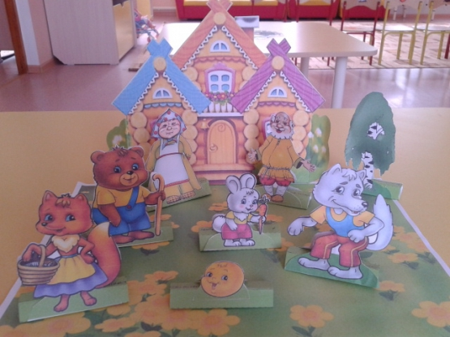
3-й прием - показ игр-инсценировок.
По ходу инсценировки дети повторяют отдельные слова и фразы, в которых часто встречается осваиваемый звук. Параллельно ведется работа по формированию интонационной выразительности речи: дети произносят вопросительные и восклицательные предложения с интонациями грусти, радости и т. п.

Slide 16

4-й прием - дидактические упражнения типа «Узнай и назови».
Например, дети вынимают из коробки (мешочка) игрушки или картинки, в названиях которых встречается определенный звук (капуста, гуси, петух, удочка, дудочка — звук у) и говорят, что они достали. (Можно заранее разложить картинки на столах изображениями вниз.)

Slide 17


